Slide 2
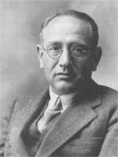
«Наиболее глубокий след оставляет то, что тебе удалось открыть самому»
Д. Пойа

Slide 3
Найдите ошибку.
а) + 3,26 б)+ 3,26 в) + 2,7
2,5 2, 5 10,4
3,51 5,31 12,11
76,38 + 9,62 = 8 6 0 0

Slide 4
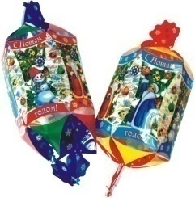
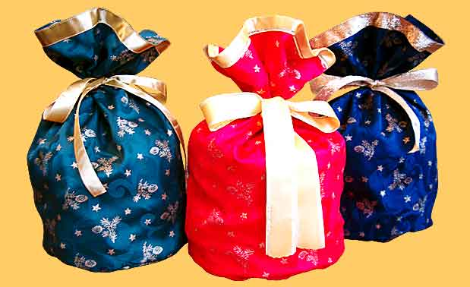
З а д а ч а
10р.
50р.
70р.
30р.

Slide 5
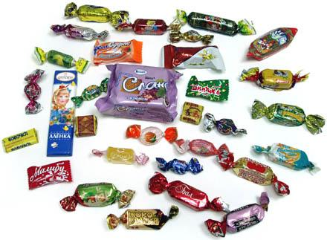
З а д а ч а
30р.
50р.
70р.
10р.
?
?
?
?

Slide 6
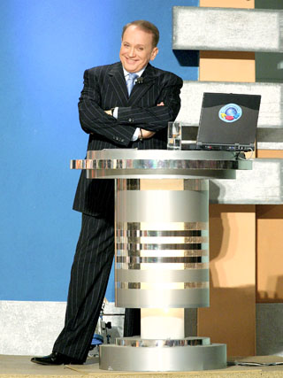
8.0
8.5
6.0
6.8
7.0

Slide 7
Найдите среднюю оценку
Решение:
(5,5 +5,6 +5,2) : 3=
16,3 : 3=
5,4
5,5
5,6
5,2

Slide 8
Среднее арифметическое
Учебник – стр.226

Slide 9
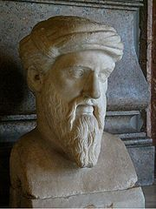
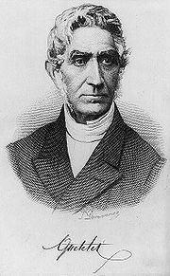
Исходным пунктом становления теории средних величин явились исследования Пифагора.
Родоначальником теории средних величин принято считать А. Кетле.

Slide 10
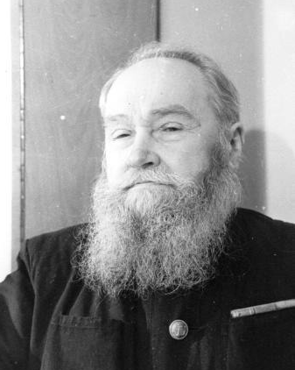
«Рано или поздно всякая правильная математическая идея находит применение в том или ином деле»
А.Н. Крылов

Slide 11
п р а в и л о
1
найти сумму этих чисел
Чтобы найти среднее арифметическое нескольких чисел, нужно:
2
найти количество чисел
3
разделить сумму на количество

